Slide 1
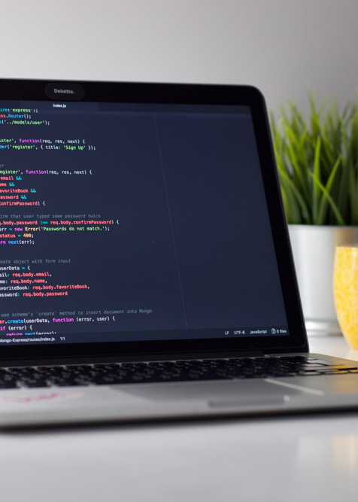
Tarea de evaluación - Entorno de Desarrollo
Hecho por:
Virgilio Jesus Dominguez Gonzalez
Jose Antonio Jimenez Bernaza
Sergio Ponce Castro

Slide 2
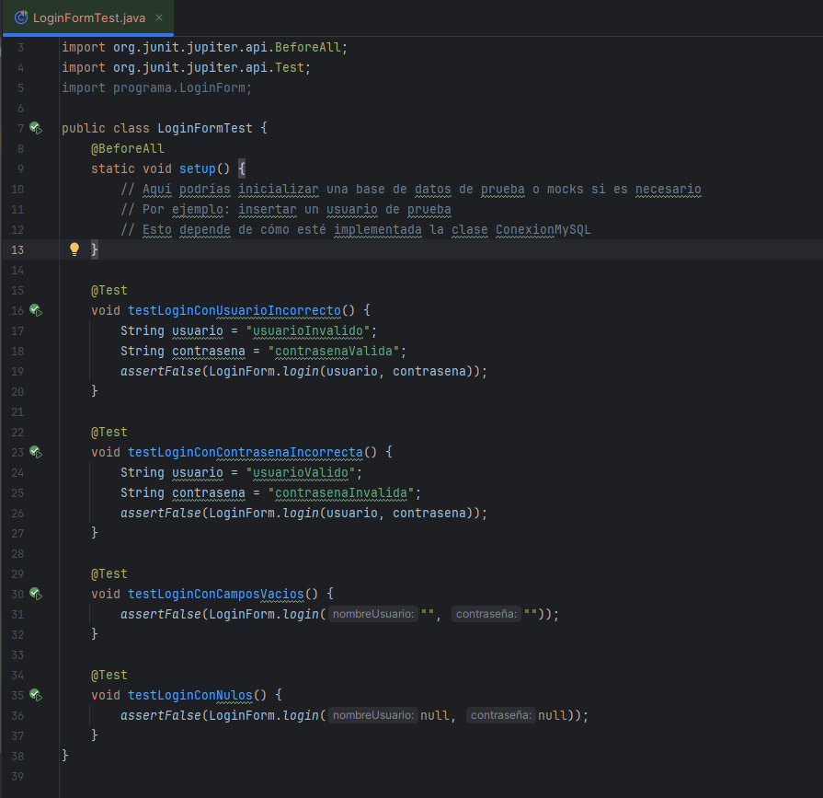
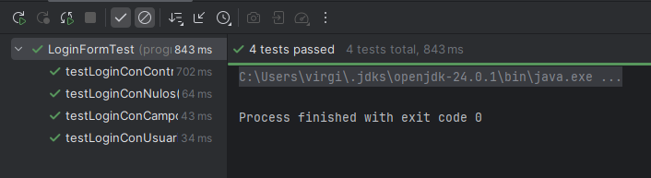
Pruebas unitarias
Hemos elegido hacer las pruebas en uno de las clases más importantes de nuestro programa (LoginForm), ya que sin su funcionamiento el programa no cobra sentido.
Hemos realizado en total 4 pruebas unitarias, realizadas en IntelliJ, estas se basan en los posibles errores al iniciar sesion de un usuario.

Slide 3
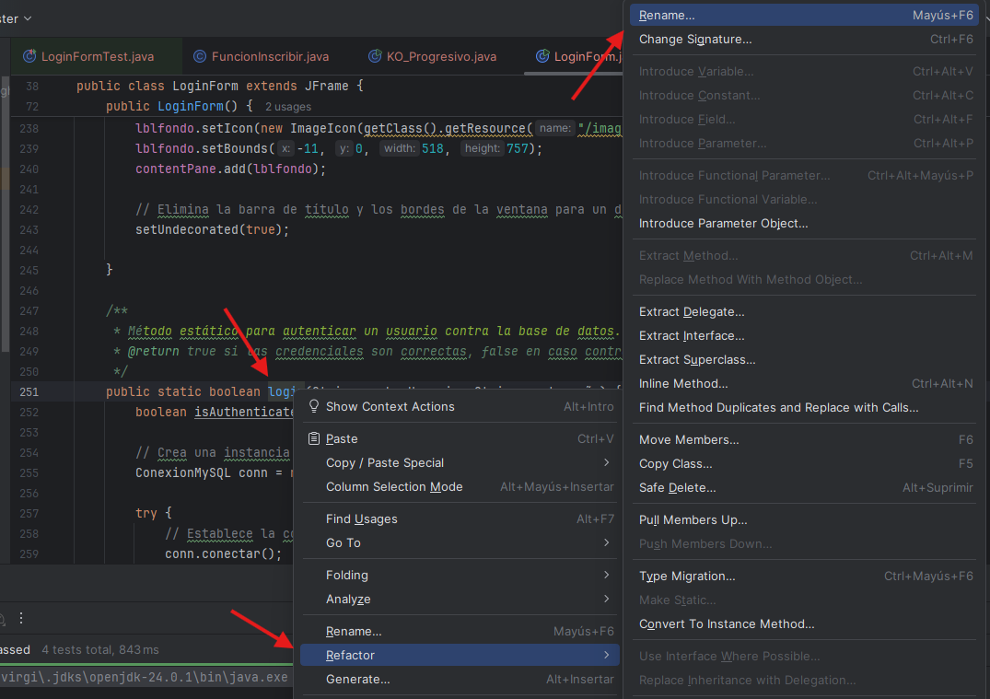
Depuración y Refactorización
Necesitaremos hacer clic derecho sobre nuestro método “login()” y elegir la opción “Refactor”, en nuestro caso solo vamos a hacer uso de la característica “Rename” y simplemente escribiremos el nuevo nombre que le daremos a ese método.
En nuestro caso no hemos necesitado el uso de Refactorización del código ya que hemos llevado siempre una buena estructura en el proyecto y mediante git hemos podido tener buena comunicación y desarrollo por partes.
En este caso vamos a enseñar un caso de como habríamos hecho una Refactorización en el código.
Usaremos de ejemplo el método login().

Slide 4
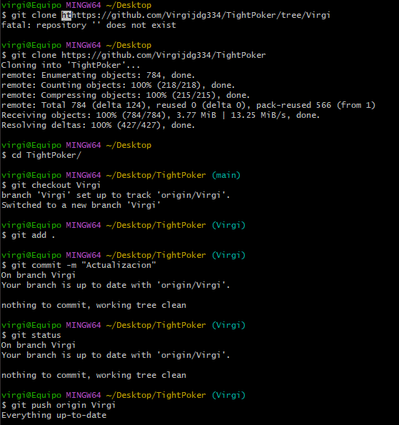
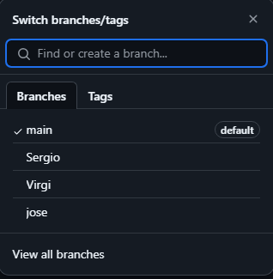
Git y Github
Nuestro proyecto ha sido sostenido mediante github a la hora de hacer cambios en el código cada uno por una parte diferente.
Para ello hemos realizado un repositorio de nuestro programa y dividido por asignaturas, luego se han creado 3 ramas a parte de la “main” denominadas “Virgi”, “Sergio” y “jose”.
Gracias a “Git” hemos ido usando comandos básicos de consola “Git Bash” con la que ir realizando “add”, “commit” y “push”.

